Slide 1
数据结构与程序设计-
W7 内部排序
胡卉芪
华东师范大学 数据科学与工程学院

Slide 2
什么是排序？
      定义：设有记录序列：{ R1、R2 ……….. Rn }， 其相应的关键字序列为： { K1、K2 ……….. Kn };
      若存在一种确定的关系： Kx <= Ky <= … <= Kz， 则将记录序列 { R1、R2 ……….. Rn } 排成按该关键字有序的， 序列 { Rx、Ry ……….. Rz } 的操作，称之为排序。其中关系是任意的，如通常使用的小于、大于等关系。
数据结构与程序设计

Slide 3
排序的分类
      内部排序：全部记录都可以同时调入内存进行的排序。
      外部排序：文件中的记录太多，无法全部将其同时调入内存进行的排序。

Slide 4
内部排序
插入排序
冒泡排序
希尔排序
基数排序
快速排序
归并排序
堆排序(后续介绍)

Slide 5
      为简化描述，本章在如下数据结构中描述：
＃ define MAXSIZE 20
typedef int KeyType；
typedef struct {
KeyType key;
InfoType otherinfo;
} RedType; //相当于record
typedef struct {
RedType r [MAXSIZE + 1 ] ; // r[0] 空或作哨兵
int length;
} SqList; //相当于顺序列表

Slide 6
插入排序
直接插入排序
      例：36、24、10、6、12存放在 r 数组的下标为 1 至 5 的元素之中，用直接插入法将其从小到大排序。结果仍保存在下标为 1 至 5 的元素之中。
0
1
2
3
4
5
36
24
10
6
12
r[0] 用作哨兵。共执行 5 遍操作。
每遍操作：先将元素复制内容放入r[0]，再将本元素同已排序的序列，从尾开始进行比较。在已排序的序列中寻找自己的位置，进行插入。或者寻找不到，则一直进行到哨兵为止。意味着本元素最小，应该放在 r[1] 。
每一遍，排序的序列将增加一个元素。如果序列中有 n 个元素，那么最多进行n 遍即可。

Slide 7
0
1
2
3
4
5
36
24
10
6
12
i
24
36
24
i=2, 与36比较，发现24比36小，将36后移一位。因为已经探测到第一个元素，所以24应该放在r[1]位置，然后将24放入r[1]

Slide 8
0
1
2
3
4
5
36
24
10
6
12
i
24
36

Slide 9
0
1
2
3
4
5
36
24
10
6
12
i
24
24
36

Slide 10
0
1
2
3
4
5
36
24
10
6
12
i
10
24
36
10

Slide 11
0
1
2
3
4
5
36
24
10
6
12
i
10
24
36

Slide 12
0
1
2
3
4
5
36
24
10
6
12
i
10
24
36

Slide 13
0
1
2
3
4
5
36
24
10
6
12
i
10
10
24
36

Slide 14
0
1
2
3
4
5
36
24
10
6
12
i
6
10
24
36
6

Slide 15
0
1
2
3
4
5
36
24
10
6
12
i
6
10
24
36

Slide 16
0
1
2
3
4
5
36
24
10
6
12
i
6
10
24
36

Slide 17
0
1
2
3
4
5
36
24
10
6
12
i
6
10
24
36

Slide 18
0
1
2
3
4
5
36
24
10
6
12
i
6
6
10
24
36

Slide 19
0
1
2
3
4
5
36
24
10
6
12
i
12
6
10
24
36
12

Slide 20
0
1
2
3
4
5
36
24
10
6
12
i
12
6
10
24
36

Slide 21
0
1
2
3
4
5
36
24
10
6
12
i
12
6
10
24
36

Slide 22
0
1
2
3
4
5
36
24
10
6
12
i
12
6
10
12
24
36

Slide 23
直接排序伪代码
typedef struct
{
int key;
float info;
} JD;
void insert-sort(JD r[],int n){
for(i=2 to n ) {
r[0]=r[i];
j=i-1; //从i-1位开始比较
while(r[0].key<r[j].key){
r[j+1]=r[j]; //将当前比较位置后移一位
j--;
}
r[j+1]=r[0];
}
}

Slide 24
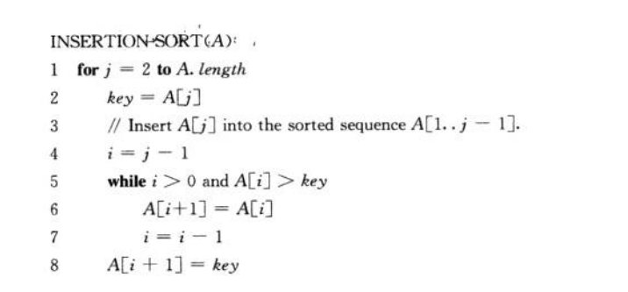
    伪代码风格-参考算法导论P11页的风格
类型-数据类型可忽略
缩进- 没有括号情况下，缩进即代表一个代码块
for循环，可以使用to
计数器保留
//表示注释

Slide 25
0 1 2 3 4 5 6 7
例
i=1 ( )
49 38 65 97 76 13 27
i=2 38 (38 49) 65 97 76 13 27
i=3 65 (38 49 65) 97 76 13 27
i=4 97 (38 49 65 97) 76 13 27
i=5 76 (38 49 65 76 97) 13 27
i=6 13 (13 38 49 65 76 97) 27
i=7 (13 38 49 65 76 97) 27
27
27
38
49
65
76
97
j
j
j
j
j
j
排序结果：
(13 27 38 49 65 76 97)

Slide 26
算法的运行时间
计算时间取决于输入规模
  对排序问题，为输入中的项数
如果一个算法输入规模为n, 那么运算时间是与n相关的函数
  独立于机器，执行每行伪代码需要常量的时间
  通常用 T(n) 表示

Slide 27
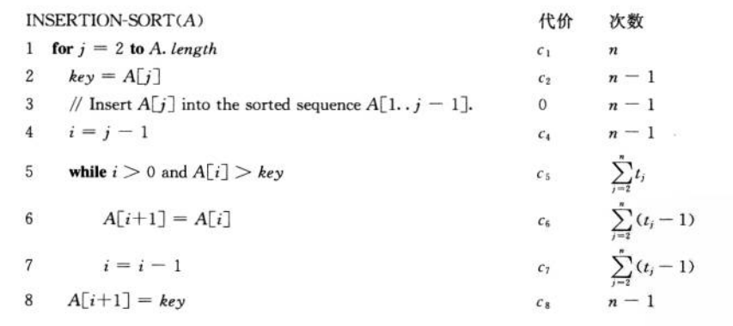
排序算法的运行时间
算法的运行时间:

Slide 28
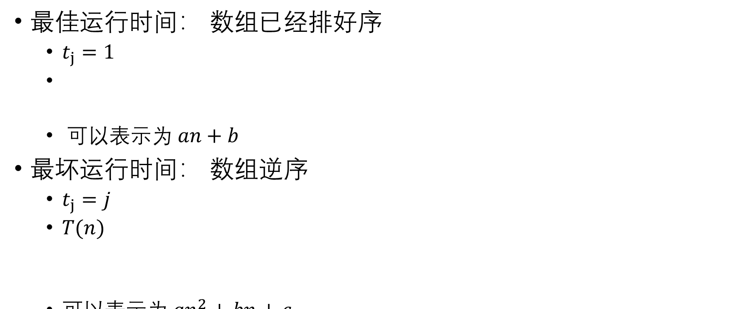


算法运行时间

Slide 29
三种算法分析
最坏分析 Worst-case: (通常使用的)
  T(n) = 任意规模为n的输入，算法最大的运算时间.
  保证算法不超过的上界
  最坏情况经常遇到
平均分析 Average-case: (偶尔使用)
  T(n) = 所有规模为n的输入的期望时间.
  需要考虑算法的输入分布
最佳情况 Best-case: (不推荐使用)
  一个很慢的算法可能在某些输入情况下具有很低的计算时间

Slide 30
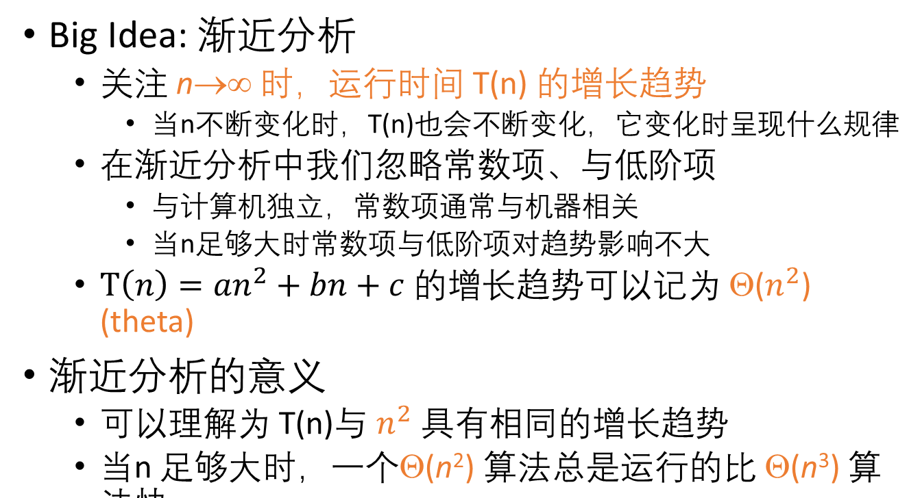
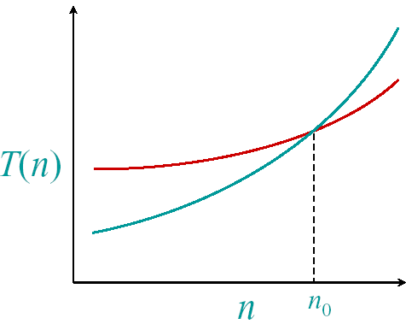
接下来分析运行时间的工具
“Asymptotic Analysis”
更快

Slide 31
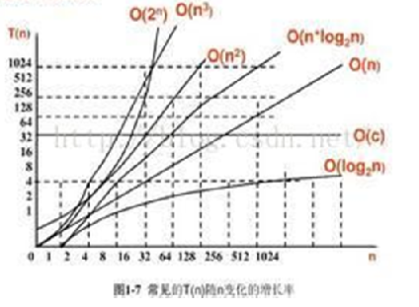
几种常见的增长趋势
Θ(1)< Θ(logn)< Θ(n)< Θ(nlogn)< Θ(n²)< Θ(n³)< Θ(2ⁿ)< Θ(n!)

Slide 32
渐近确界 Θ-notation
数学定义
Θ(g(n)) = {f(n) : there exist positive constants c₁, c₂, and n₀ such that
0 ≤ c₁g(n) ≤ f(n) ≤ c₂g(n) for all n ≥ n₀}
求解:
去除低阶项与常数项
Example: 2n³ + 150n²−250n + 6024 = Θ(n³)

Slide 33
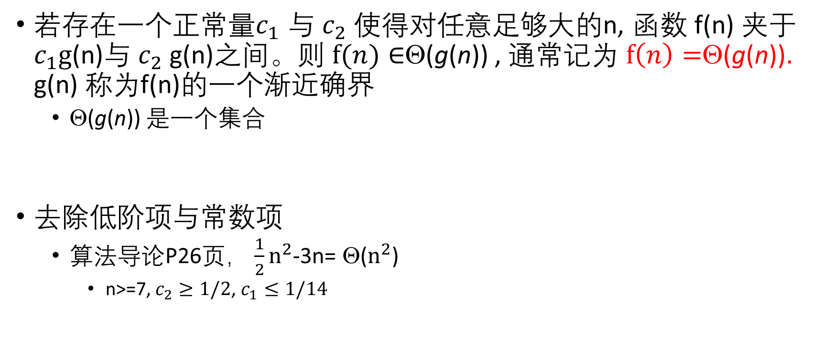
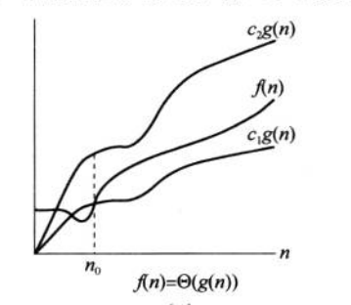

渐近确界

Slide 34
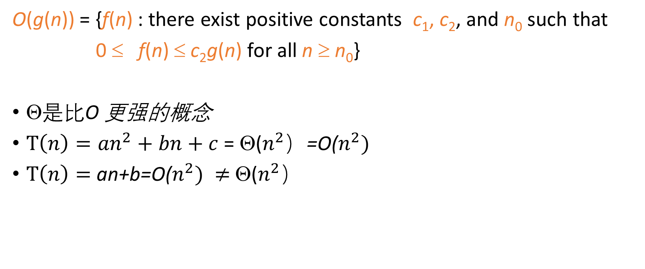
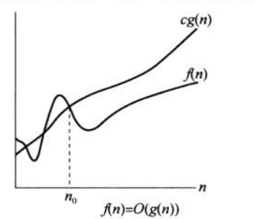
渐近上界 O 记号 (大O)

Slide 35
我们的算法分析中通常使用 O 标记
在最坏分析中， 对于一个算法的运行时间，不管使用任何规模为n的输入，其运行时间的界为 O(g(n))
任何规模为n的输入，运行时间的界为Θ(g(n))。
  这种说法并不完全正确，比如，对插入排序，最佳情况下，插入排序的运行时间为 Θ(n)

Slide 36
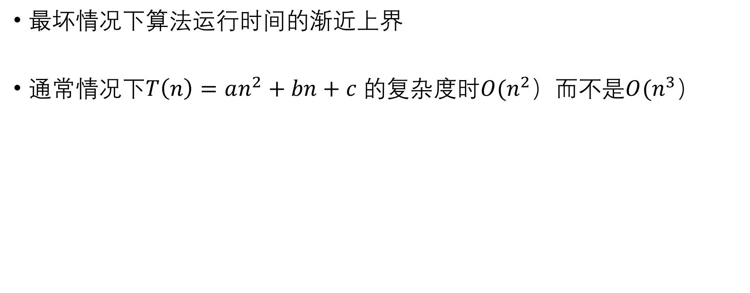
算法复杂度

Slide 37
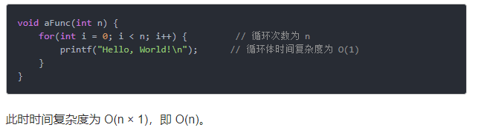
一些简单的情况
对于一个循环，假设循环体的时间复杂度为 O(n)，循环次数为 m，则这个循环的时间复杂度为 O(n×m)。

Slide 38
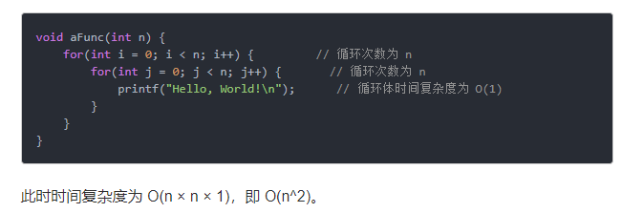
对于多个循环，假设循环体的时间复杂度为 O(n)，各个循环的循环次数分别是a, b, c...，则这个循环的时间复杂度为 O(n×a×b×c...)。

Slide 39
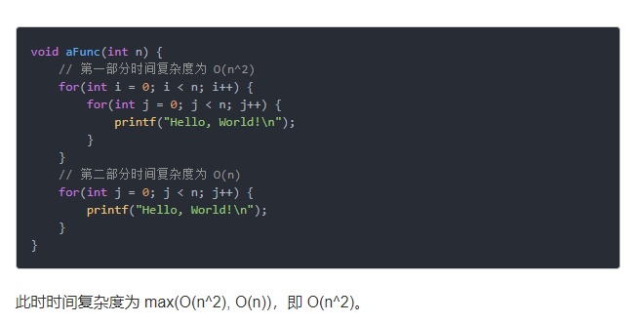
对于顺序执行的语句或者算法，总的时间复杂度等于其中最大的时间复杂度。

Slide 40
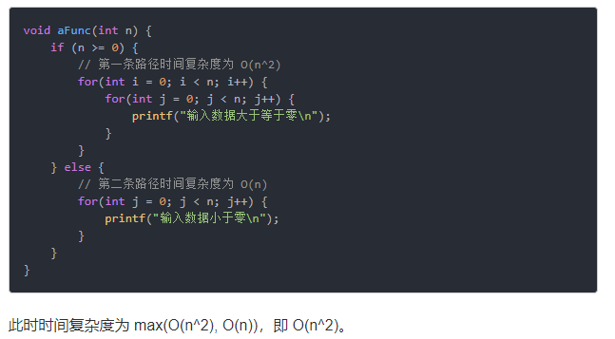
对于条件判断语句，总的时间复杂度等于其中 时间复杂度最大的路径 的时间复杂度。

Slide 41
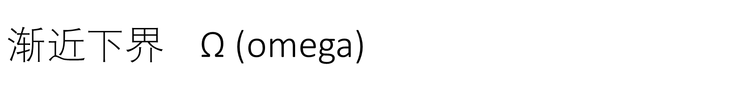
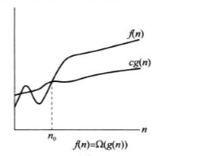
Θ(g(n)) = {f(n) : there exist positive constants c₁ and n₀ such that
0 ≤ c₁g(n) ≤ f(n) for all n ≥ n₀}
当一个算法的运行时间为Ω(g(n))时，对任意规模为n的输入，运行时间至少为g(n)的常量倍。
最佳时间-> Ω , 排序算法的运行时间为Ω(n)

Slide 42
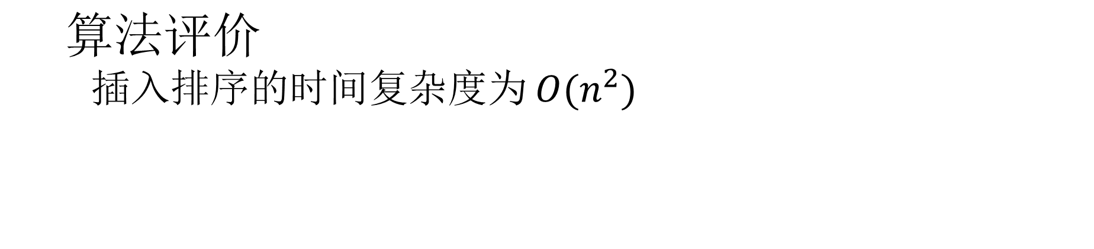


Slide 43
  折半插入排序
    插入一个元素的过程中使用二分查找
例
i=1 (30) 13 70 85 39 42 6 20
i=2 13 (13 30) 70 85 39 42 6 20
…...
i=7 6 (6 13 30 39 42 70 85 ) 20
i=8 20 (6 13 30 39 42 70 85 ) 20
s
m
j
i=8 20 (6 13 30 39 42 70 85 ) 20
s
m
j
i=8 20 (6 13 30 39 42 70 85 ) 20
s
m
j
i=8 20 (6 13 30 39 42 70 85 ) 20
j
s
i=8 20 (6 13 20 30 39 42 70 85 )

Slide 45
void binsort(JD r[],int n)
{ int i,j,x,s,m,k;
for(i=2;i<=n;i++)
{ r[0]=r[i];
x=r[i].key;
s=1; j=i-1;
while(s<=j)
{ m=(s+j)/2;
if(x<r[m].key) j=m-1;
else s=m+1;
}
for(k=i-1;k>=s;k--)
r[k+1]=r[k];
r[s]=r[0];
}
}

Slide 46
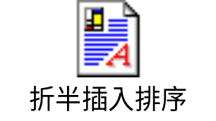
    算法描述：
    算法评价
      时间复杂度：T(n)=O(n²) 为什么？
      空间复杂度：S(n)=O(1)

Slide 47
  冒泡排序
    排序过程
      思想：每趟排序确定一个最大值放在末尾
      将第一个记录的关键字与第二个记录的关键字进行比较，若为逆序r[1].key>r[2].key，则交换；然后比较第二个记录与第三个记录；依次类推，直至第n-1个记录和第n个记录比较为止——第一趟冒泡排序，结果关键字最大的记录被安置在最后一个记录上
      对前n-1个记录进行第二趟冒泡排序，结果使关键字次大的记录被安置在第n-1个记录位置。
      重复上述过程，直到“在一趟排序过程中没有进行过交换记录的操作”为止

Slide 48
38
例
49 38 65 97 76 13 27 30
13
1 2 3 4 5 6 7 8
38 49 65 76 13 27 30 97
38 49 65 13 27 30 76
38 49 13 27 30 65
38 13 27 30 49
13 27 30 38
49
38
13
27
27
49
30
13
38
76
49
13
65
30
38
27
13
97
27
76
65
49
30
27
97
30
76
65
30
97
76
97
初始关键字
第一趟
第二趟
第三趟
第四趟
第五趟

Slide 49
void bubble_sort(JD r[],int n)
{ int m,i,j,flag=1;
JD x;
m=n-1;
while((m>0)&&(flag==1))
{ flag=0;
for(j=1;j<=m;j++)
if(r[j].key>r[j+1].key)
{ flag=1;
x=r[j];
r[j]=r[j+1];
r[j+1]=x; //交换
}
m--;
}
}
Flag 有什么用？
用于提前停止排序

Slide 50
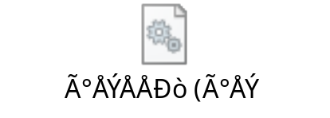
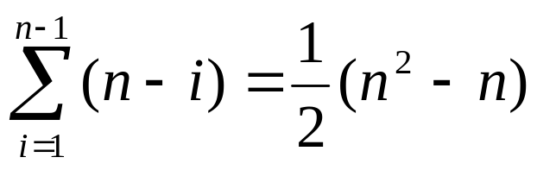
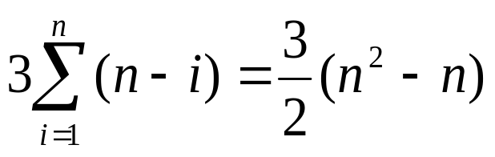
    算法描述:
    算法评价
      时间复杂度
        最坏情况（逆序）
        比较次数：
        移动次数：
T(n)=O(n²)
      空间复杂度：S(n)=O(1)

Slide 51
希尔排序(缩小增量法)
    排序过程：
    先取一个正整数d1<n，把所有相隔d1的记录放一组，组内进行直接插入排序；然后取d2<d1，重复上述分组和排序操作；直至di=1，即所有记录放进一个组中排序为止。

Slide 52
例 初始：
49 38 65 97 76 13 27 48 55 4
取d1=5
一趟分组：
49 38 65 97 76 13 27 48 55 4
一趟排序：
13 27 48 55 4 49 38 65 97 76
取d2=3
二趟分组：
13 27 48 55 4 49 38 65 97 76
二趟排序：
13 4 48 38 27 49 55 65 97 76
取d3=1
三趟分组：
13 27 48 55 4 49 38 65 97 76
三趟排序：
4 13 27 38 48 49 55 65 76 97

Slide 53
#define T 3
int d[]={5,3,1}; //最后一个元素必为1
void shellsort(JD r[],int n,int d[T])
{ int i,j,k;
JD x; //中间变量
for(k=0;k<T;k++) //T等于几，进行几趟shell排序
{ for(i=d[k]+1;i<=n;i++)
{ x=r[i];
j=i-d[k]; //直接插入排序法j=i-1

Slide 54
while((j>0)&&(x.key<r[j].key))
{ r[j+d[k]]=r[j]; //直接插入排序法r[j+1]=r[j]
j=j-d[k]; //直接插入排序法j=j-1
}
r[j+d[k]]=x; //直接插入排序法
}
}
}

Slide 55
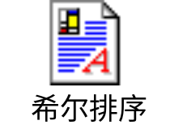
    算法描述
#define T 3
int d[]={5,3,1};
1 2 3 4 5 6 7 8 9 10
例
13
27
48
55
4
49
38
65
97
76
49 38 65 97 76 13 27 48 55 4
j
j
j
j
j
i
i
i
i
i
1 2 3 4 5 6 7 8 9 10
一趟排序：
4
38
55
13 27 48 55 4 49 38 65 97 76
27
j
j
j
j
j
j
i
i
i
j
i
i
i
i
1 2 3 4 5 6 7 8 9 10
二趟排序：
13 4 48 38 27 49 55 65 97 76
最后一趟希尔排序与直接插入排序相同

Slide 56
    希尔排序特点
    子序列的构成不是简单的“逐段分割”，而是将相隔某个增量的记录组成一个子序列。
    希尔排序可提高排序速度，直观上看关键字较小的记录跳跃式前移，在进行最后一趟增量为1的插入排序时，序列已基本有序
    当截距取n/2, n/4, n/8… 1时，可以证明最坏情况下 复杂度 T(n)=O(n^2)
Notes:
1, 9, 2, 10, 3, 11, 4, 12, 5, 13, 6, 14, 7, 15, 8, 16

Slide 57
6、基数排序(Radix Sorting)
  基数排序是借助多关键字排序思想
    什么是多关键字排序：
例：对52张扑克牌按以下次序排序：
♦2<♦3<……<♦A<♣2<♣3<……<♣A<
♥2<♥3<……<♥A<♠2<♠3<……<♠A
两个关键字：花色（ ♦ < ♣ <♥<♠ ）
面值（2<3<……<A）
并且“花色”地位高于“面值”

Slide 58
Radix sort 基数排序
  假设待排序的集合有n个记录F=(R0 R1，…Rn-1)，记录Ri的排序码ki含有d部分(k_{i0}, k_{i1},…, k_{id-1})，
  N个记录对排序码有序是指∶任意两个记录Ri和Rj(0≤i≤j≤n-1)满足词典次序有序关系：
  (k_{i0}, k_{i1},…, k_{id-1}) < (k_{j0}, k_{j1},…, k_{jd-1})
其中k0称为最高位排序码，kd-1称为最低位排序码。
例如 关键码dog 和car分别包含(d,o,g)>(c,a,r)。
数据结构与程序设计

Slide 59
9.5 Radix sort 基数排序
基数排序的思想：
第一种是高位优先法：先对最高位排序码k⁰排序，将所有记录分成若干堆，每堆中的记录都具有相同的k⁰，然后分别就每堆对排序码k¹排序，分成若干子堆，如此重复，直到对k^{d-1}排序，最后将各堆按次序叠在一起成为一个有序序列。
第二种是低位优先法：从最低位排序码k^{d-1}起排序，然后再对高一位排序码k^{d-2}排序，如此重复，直到对K⁰排序后便成为一个有序序列。
数据结构与程序设计

Slide 60
低位优先
示例： 初始序列为278，109，063, 930, 589, 184 , 505, 269, 008, 083
  后面PPT
练习： 36，5，16，98，95，47，32，36’，48，10
请写出基数排序的过程。
数据结构与程序设计
Notes:
第一次，各位排序：
10，
32
05，
95
36，
16
36’
47，
48
98
第二步
05
10
16
36
36’
47
48
95
98

Slide 61
LSD方法示例, 10个桶，3趟收集
初始状态：
278
109
063
930
589
184
505
269
008
083
一趟分配
269
083
008
589
930
063
184
505
278
109
f[0]
f[1]
f[2]
f[3]
f[4]
f[5]
f[6]
f[7]
f[8]
f[9]
桶：
一趟收集：
930
063
083
184
505
278
008
109
589
269

Slide 62
一趟收集：
930
063
083
184
505
278
008
109
589
269
109
589
二趟分配
008
269
184
505
930
063
278
083
f[0]
f[1]
f[2]
f[3]
f[4]
f[5]
f[6]
f[7]
f[8]
f[9]
二趟收集：
505
008
109
930
063
269
278
083
184
589

Slide 63
二趟收集：
505
008
109
930
063
269
278
083
184
589
083
三趟分配
063
184
278
589
008
109
269
505
930
f[0]
f[1]
f[2]
f[3]
f[4]
f[5]
f[6]
f[7]
f[8]
f[9]
三趟收集：
008
063
083
109
184
269
278
505
589
930

Slide 64
LSD-Radix_Sort的实现
void lsdradix_sort(int arr[],int begin,int end,int d) {
const int radix = 10;
int count[radix], i, j;
//所有桶的空间开辟
int *bucket = (int*)malloc((end-begin+1)*sizeof(int));
for(int k = 1; k <= d; ++k) {
//从低位到高位依次进行排序
…
}
数据结构与程序设计

Slide 65
前面蓝色括号里代码
//统计各桶需要装的元素的个数
for(i = begin; i <= end; ++i) {
count[getdigit(arr[i], d)]++;
}
/*******这里d=1, 计算后
count[0]=1, count[5]=2
count[1]=0, count[6]=3
count[2]=1, count[7]=1
count[3]=0, count[8]=2
count[4]=0, count[9]=0
********/

Slide 66
//求出桶的边界索引，count[i]值为第i个桶的右边界索引+1
for(i = 1; i < radix; ++i) {
count[i] = count[i] + count[i-1];
}
/*******
这里计算每个桶在bucket里的边界，count[i-1]至count[i]-1为其边界count[0]=, count[5]=
count[1]=, count[6]=
count[2]=， count[7]=
count[3]=, count[8]=
count[4]=, count[9]=
********/
数据结构与程序设计

Slide 67
for(i = end;i >= begin; --i) {
j = getdigit(arr[i], k);
//求出关键码的第k位的数字
bucket[count[j]-1] = arr[i];
//放入对应的桶中，count[j]-1是第j个桶的右边界索引
--count[j]; //对应桶的装入数据索引减一
}
//从各个桶中收集数据
for(i = begin,j = 0; i <= end; ++i, ++j)
{ arr[i] = bucket[j]; }
//这时arr中的内容变为: [10,32,95,36,16,36’,47,98,48]
数据结构与程序设计

Slide 68
    LSD算法评价
    时间复杂度：
      T(n)=O(d(n+rd))
      其中：d——关键字位数
      n——记录数
      rd——每位关键字取值范围
      空间复杂度：
      S(n)=O(n)

Slide 69
高位优先
初始序列为36，5，16，98，95，47，32，36’，48，10
请写出基数排序的过程。
数据结构与程序设计
Notes:
第一次，各位排序：
10，
32
05，
95
36，
16
36’
47，
48
98
第二步
05
10
16
36
36’
47
48
95
98

Slide 70
MSD-Radix_sort的实现
void msdradix_sort(int arr[],int begin,int end,int d)
{
const int radix = 10;
int count[radix], i, j;
//10个桶，置空
for(i = 0; i < radix; ++i) { count[i] = 0; }
//分配桶存储空间
int *bucket = (int *) malloc((end-begin+1) * sizeof(int));

Slide 71
//统计各桶需要装的元素的个数
for(i = begin; i <= end; ++i) {
count[getdigit(arr[i], d)]++;
}
/*******这里d=2, 计算后
count[0]=1, count[5]=0
count[1]=2, count[6]=0
count[2]=0, count[7]=0
count[3]=3, count[8]=0
count[4]=2, count[9]=2
********/

Slide 72
//求出桶的边界索引，count[i]值为第i个桶的右边界索引+1
for(i = 1; i < radix; ++i) {
count[i] = count[i] + count[i-1];
}
/*******
这里计算每个桶在bucket里的边界，count[i-1]至count[i]-1为其边界count[0]=1, count[5]=8
count[1]=3, count[6]=8
count[2]=3， count[7]=8
count[3]=6, count[8]=8
count[4]=8, count[9]=10
********/
数据结构与程序设计

Slide 73
for(i = end;i >= begin; --i) {
//求出关键码的第d位的数字， 例如：576的第3位是5
j = getdigit(arr[i], d);
//放入对应的桶中，count[j]-1是第j个桶的右边界索引
bucket[count[j]-1] = arr[i];
//第j个桶放下一个元素的位置(右边界索引+1)
--count[j];}
//这时bucket的内容是: [5,16,10,36,32,36’,47,48,98,95]
//注意：此时count[i]为第i个桶左边界
数据结构与程序设计

Slide 74
//从各个桶中收集数据
for(i = begin, j = 0;i <= end; ++i, ++j) { arr[i] = bucket[j]; }
free(bucket); //释放存储空间
这时arr中的内容变为: [5,16,10,36,32,36’,47,48,98,95]
数据结构与程序设计

Slide 75
//对各桶中数据进行再排序
for(i = 0;i < radix; i++) {
int p1 = begin + count[i]; //第i个桶的左边界
int p2 = begin + count[i+1]-1; //第i个桶的右边界
if(p1 < p2 && d > 1) {
//对第i个桶递归调用，进行基数排序，数位降 1
msdradix_sort(arr, p1, p2, d-1);
} }
//比如对[5,16,10,36,32,36’,47,48,98,95] 中，
//十位数为1的桶, p1=1, p2=2
//对[16,10]使用d=1, 按照上述过程再次排序

Slide 76
归并排序(Merging Sort)
  归并——将两个或两个以上的有序表组合成一个新的有序表，叫合并
  2-路归并排序
    排序过程
      设初始序列含有n个记录，则可看成n个有序的子序列，每个子序列长度为1
      两两合并，得到⎡n/2 ⎤ 个长度为2或1的有序子序列
      再两两合并，……如此重复，直至得到一个长度为n的有序序列为止

Slide 77
将下属两个已排序的顺序表合并成一个有序表。
顺序比较两者的相应元素，小者移入另一表中，反复如此，直至其中任一表都移入另一表为止。
i
0 1 2 3 4
A
13
49
65
97
j
B
7
76
80
k
0 1 2 3 4 5 6 7
C

Slide 78
i
0 1 2 3 4
A
13
49
65
97
j
B
7
76
80
k
0 1 2 3 4 5 6 7
C
7

Slide 79
i
0 1 2 3 4
A
13
49
65
97
j
B
7
76
80
k
0 1 2 3 4 5 6 7
C
7

Slide 80
i
0 1 2 3 4
A
13
49
65
97
j
B
7
76
80
k
0 1 2 3 4 5 6 7
C
7
13

Slide 81
i
0 1 2 3 4
A
13
49
65
97
j
B
7
76
80
k
0 1 2 3 4 5 6 7
C
7
13
49

Slide 82
i
0 1 2 3 4
A
13
49
65
97
j
B
7
76
80
k
0 1 2 3 4 5 6 7
C
7
13
49

Slide 83
i
0 1 2 3 4
A
13
49
65
97
j
B
7
76
80
k
0 1 2 3 4 5 6 7
C
7
13
49
65

Slide 84
i
0 1 2 3 4
A
13
49
65
97
j
B
7
76
80
k
0 1 2 3 4 5 6 7
C
7
13
49
65

Slide 85
i
0 1 2 3 4
A
13
49
65
97
j
B
7
76
80
k
0 1 2 3 4 5 6 7
C
7
13
49
65
76

Slide 86
i
0 1 2 3 4
A
13
49
65
97
j
B
7
76
80
k
0 1 2 3 4 5 6 7
C
7
13
49
65
76

Slide 87
i
0 1 2 3 4
A
13
49
65
97
j
B
7
76
80
k
0 1 2 3 4 5 6 7
C
7
13
49
65
76
80

Slide 88
i
0 1 2 3 4
A
13
49
65
97
j
B
7
76
80
k
0 1 2 3 4 5 6 7
C
7
13
49
65
76
80

Slide 89
i
0 1 2 3 4
A
13
49
65
97
j
至此 B 表的元素都已移入 C 表，只需将 A 表的剩余部分移入 C 表即可。
B
7
76
80
k
0 1 2 3 4 5 6 7
C
7
13
49
65
76
80

Slide 90
i
0 1 2 3 4
A
13
49
65
97
j
至此 B 表的元素都已移入 C 表，只需将 A 表的剩余部分移入 C 表即可。
B
7
76
80
k
0 1 2 3 4 5 6 7
C
7
13
49
65
76
80
97

Slide 91
例
初始关键字： [49] [38] [65] [97] [76] [13] [27]
一趟归并后： [38 49] [65 97] [13 76] [27]
二趟归并后： [38 49 65 97] [13 27 76]
三趟归并后： [13 27 38 49 65 76 97]

Slide 92
void sort(int []arr){
int []temp = new int[arr.length];
//在排序前，先建好一个长度等于原数组长度的临时数组，避免递归中频繁开辟空间
sort(arr,0,arr.length-1,temp);
}
void sort(int[] arr,int left,int right,int []temp){ if(left<right){
int mid = (left+right)/2;
sort(arr,left,mid,temp);//左边归并排序，使得左子序列有序 sort(arr,mid+1,right,temp);//右边归并排序，使得右子序列有序 merge(arr,left,mid,right,temp);//将两个有序子数组合并操作 }
}

Slide 93
void merge(int[] arr,int left,int mid,int right,int[] temp){
int i = left;//左序列指针
int j = mid+1;//右序列指针
int t = 0;//临时数组指针
while (i<=mid && j<=right){
if(arr[i]<=arr[j]){ temp[t++] = arr[i++]; }
else { temp[t++] = arr[j++]; } }
while(i<=mid){//将左边剩余元素填充进temp中
temp[t++] = arr[i++]; }
while(j<=right){//将右序列剩余元素填充进temp中
temp[t++] = arr[j++]; }
t = 0; //将temp中的元素全部拷贝到原数组中
while(left <= right){ arr[left++] = temp[t++]; }
}
}

Slide 94
算法评价
      时间复杂度：T(n)=O(nlog₂^{n})
      (P21页简单分析， 算法导论第四章 主定理)
      空间复杂度：S(n)=O(n)

Slide 95
  快速排序
    基本思想：
    通过一趟排序，将待排序记录分割成独立的两部分，其中一部分记录的关键字均比另一部分记录的关键字小，则可分别对这两部分记录进行排序，以达到整个序列有序。
    需要递归

Slide 96
    排序过程：对r[s……t]中记录进行一趟快速排序，附设两个指针i和j，设枢轴记录rp=r[s]，x=rp.key
      初始时令i=s,j=t
      首先从j所指位置向前搜索第一个关键字小于x的记录，并和rp交换
      再从i所指位置起向后搜索，找到第一个关键字大于x的记录，和rp交换
      重复上述两步，直至i==j为止
      再分别对两个子序列进行快速排序，直到每个子序列只含有一个记录为止

Slide 97
x
例
27
13
49
49
97
49
49
65
初始关键字： 49 38 65 97 76 13 27 50
j
j
i
j
i
i
i
j
j
j
i
i
i
j
i
j
完成一趟排序： ( 27 38 13) 49 (76 97 65 50)
分别进行快速排序： ( 13) 27 (38) 49 (50 65) 76 (97)
快速排序结束： 13 27 38 49 50 65 76 97

Slide 98
void qksort(JD r[],int t,int w)
{ int i,j,k; JD x;
if(t>=w) return;
i=t; j=w; x=r[i];
while(i<j)
{ while((i<j)&&(r[j].key>=x.key)) j--;
if(i<j) { r[i]=r[j]; i++; }
while((i<j)&&(r[i].key<=x.key)) i++;
if(i<j) { r[j]=r[i]; j--; }
}
r[i]=x;
qksort(r,t,j-1);
qksort(r,j+1,w);
}

Slide 99
    算法评价
      时间复杂度
        最好情况（每次总是选到中间值作枢轴）T(n)=O(nlog₂n)
        最坏情况（每次总是选到最小或最大元素作枢轴）T(n)=O(n²)
        平均 T(n)=O(nlog₂n) (算法导论7.4)
      空间复杂度：需栈空间以实现递归
        最坏情况：S(n)=O(n)
        一般情况：S(n)=O(log₂n)

Slide 100
上机作业
在有序列表基础上实现二分搜索， 希尔排序， 高位基数排序与快速排序

